Slide 1
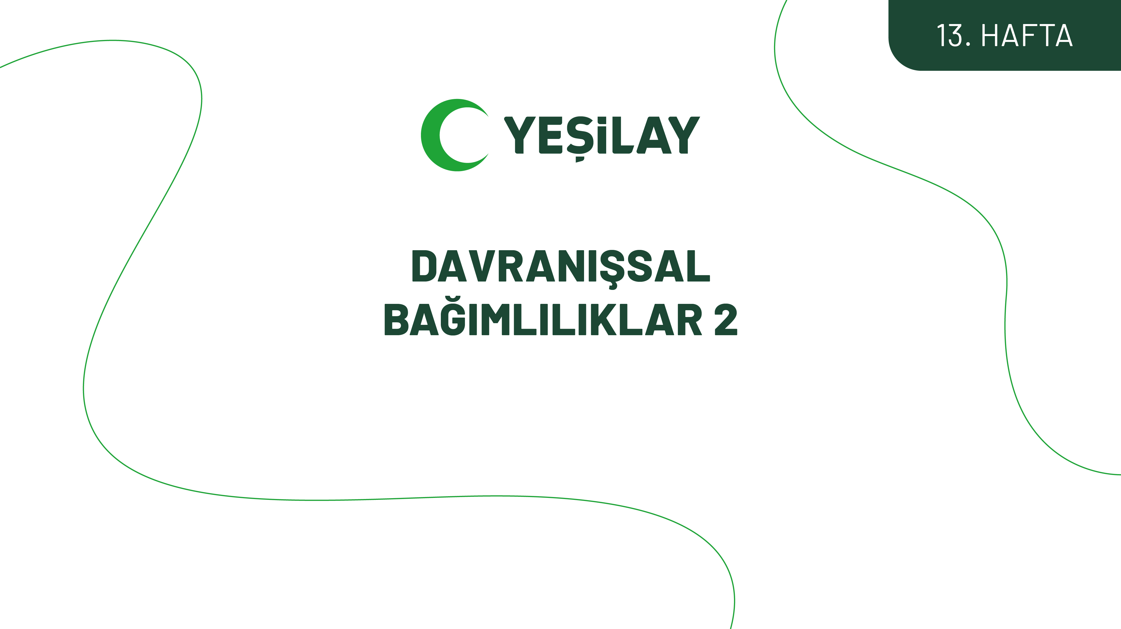
AD/ SOYAD
UNVAN
TARİH

Slide 2
SUNUM İÇERİĞİ
Kumar Bağımlılığının Tanımlanması
Kumar Türleri
Kumar Oynama Sıklığı ve Yaygınlığı
Kumar Bağımlılığına Yol Açan Nedenler
Kumar Bağımlılığında Bilişsel Çarpıtmalar
Kumar Bağımlılığında Riskler
Kumar Oynamanın Ruhsal ve Bedensel Etkileri
Kumar Bağımlılığında Süreç Gelişimi
Kumar Bağımlılığına Eşlik Eden Psikiyatrik Bozukluklar
Kumar Hakkında Mitler ve Gerçekler
Çevrim içi Kumar Oyunları
Kumar Bağımlılığında Koruma ve Önleme Yöntemleri
Çocuk ve Gençleri Kumar Bağımlılığından Korumak için Öneriler
Kumar ve Aile
Kumar Bağımlılığında Yasal Konular
Diğer Davranışsal Bağımlılıklar

Slide 3
KUMAR BAĞIMLILIĞI NEDİR?

Slide 4
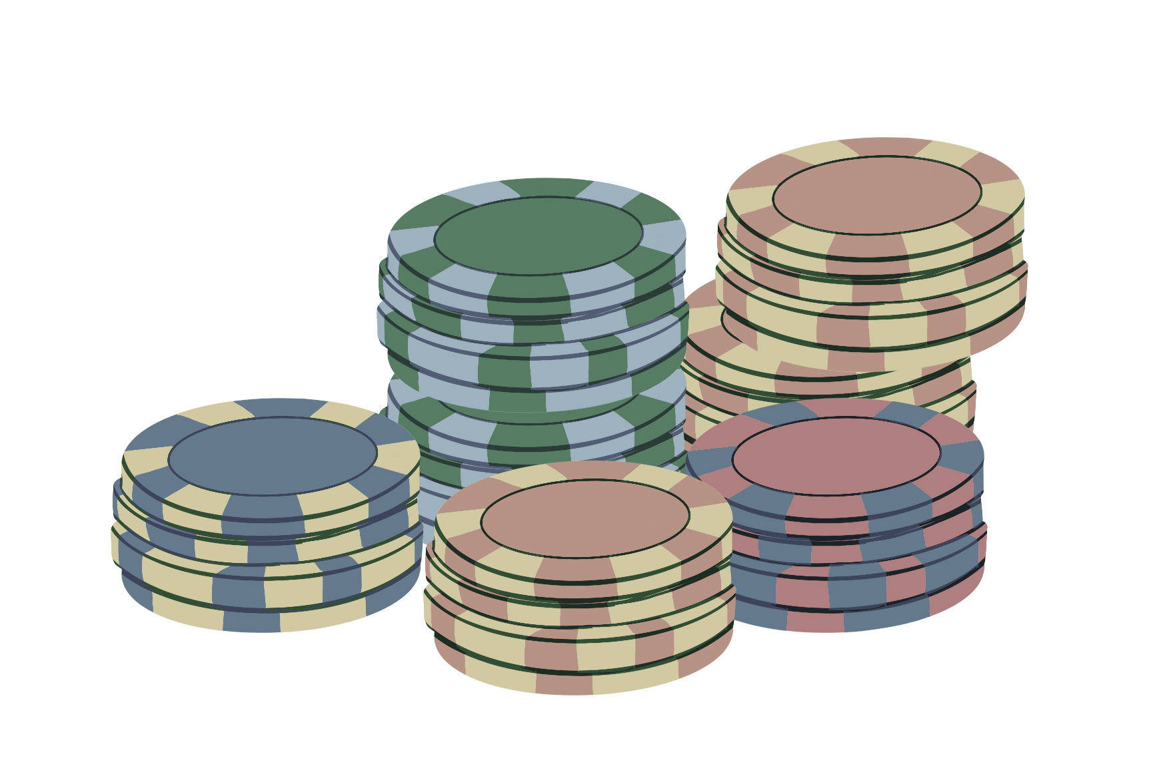
KUMAR BAĞIMLILIĞININ TANIMLANMASI
Genel bir tanım olarak kumar; para veya maddi değeri olan başka bir şeyin bahse konulması, bahse giren kişinin amacının, bahse konu olayın sonucunu doğru tahmin ederek ek para veya maddi değeri olan eşya kazanımı olması ve olayın sonucunun belirsiz olması olarak tanımlanabilir.

Slide 5
KUMAR BAĞIMLILIĞININ TANIMLANMASI
Problemli Kumar Oynama (PKO)
Oynama davranışı üzerindeki kontrol azalmıştır.
Kayıplar öngörülemez.
Amaç kaçış, heyecan ve keyiftir.
Kumar Oynama Bozukluğu (KOB)
Oynama davranışı üzerinde kontrol yoktur.
Beklenmedik kayıplar gerçekleşir.
Amaç kaçış, heyecan ve keyiftir.
Sosyal Kumar Oynama
Oynama davranışı kontrollüdür.
Amaç eğlencedir.

Slide 6



KUMAR BAĞIMLILIĞI BELİRTİLERİ NELERDİR? (DSM-V)
Zihin meşguliyeti: Kişinin aklında sürekli kumar oynama davranışlarının olması.
Tolerans: Kişi istediği heyecanı sağlayabilmek için giderek artan miktarlarda parayla kumar oynaması
Kaçış: Kişinin sorunlarından kaçması veya kendisini rahatsız edici duygulardan uzaklaşması için kumar oynaması

Slide 7



KUMAR BAĞIMLILIĞI BELİRTİLERİ NELERDİR? (DSM-V)
Peşine düşme: Kişinin para kaybettikten sonra kaybettiklerini kazanmak için tekrar kumar oynaması. Kaybettiklerinin peşine düşmesi patolojik kumar bağımlılığının en önemli belirtilerinden biridir.
Yalan söyleme: Kişinin kumar alışkanlığının seviyesini gizlemek için aile üyelerine, danışmanına ve diğer kişilere yalan söylemesi.
Yasa dışı eylemler: Kişinin kumar alışkanlığını finanse edebilmesi için yasal olmayan işlere girişmesi

Slide 8



KUMAR BAĞIMLILIĞI BELİRTİLERİ NELERDİR? (DSM-V)
Zarar görmüş önemli ilişkiler: Kişinin kumar oynama davranışı yüzünden ilişkilerini, mesleğini ve eğitimsel olanaklarını tehlikeye atması veya kaybetmesi.
Bailout: Kişinin kumar sonucunda yaşadığı mali sıkıntılardan kurtulması için çevresindekilere güvenmesi.
Kontrol kaybı: Kişinin kumar alışkanlığını kaybetmesi kontrol edebilmesi ya da kesebilmesi için tekrar eden başarısız denemelerde bulunması.

Slide 9
KUMAR TÜRLERİ

Slide 10
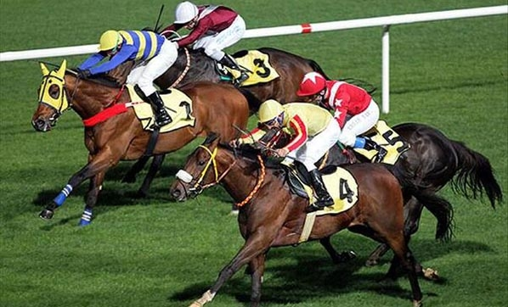


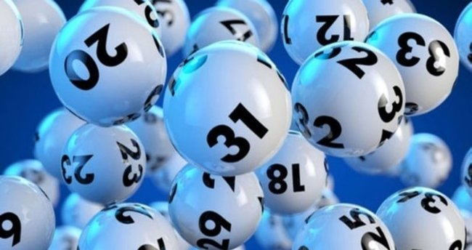
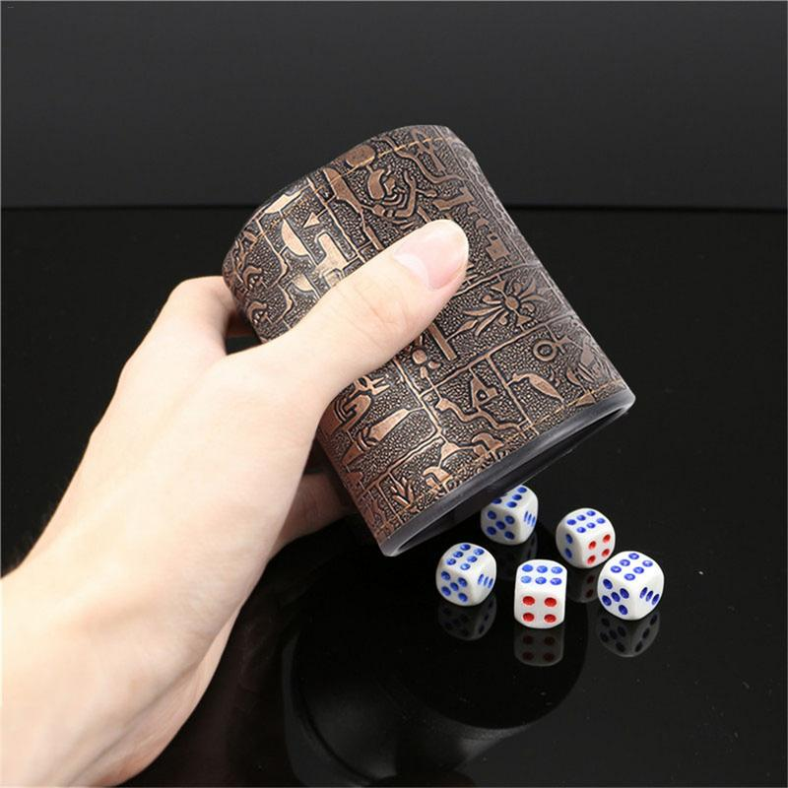
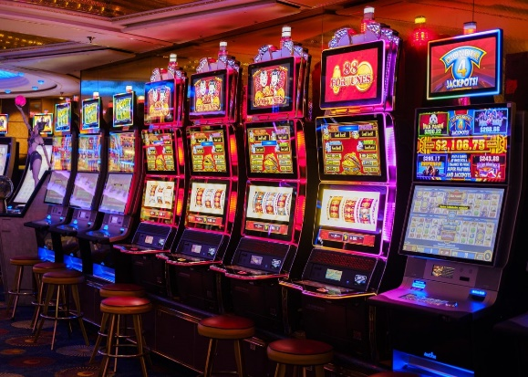

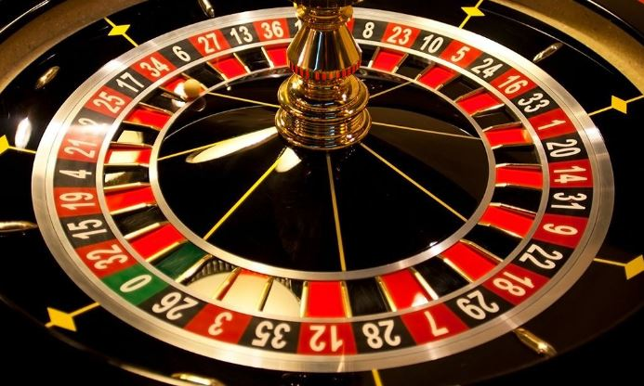
KUMAR TÜRLERİ

Slide 11
KUMAR TÜRLERİ
İskambil oyunları
Tombala
Piyango
Sayısal Loto
Şans Topu
Horoz Yarışı
10 Numara
Zar oyunları
Borsa
At yarışı
İddaa
Süper Loto
Süper Toto
Bingo
Poker
Rulet
Kazı Kazan
Beceri gerektiren parasına oyunlar (Bilardo,vb.)
Casino oyunları (Slot makineleri, Poker, Rulet, Black Jack, vb.)
Çevrim içi (Online) Kumar (Rulet, poker, spor bahisleri vb.)

Slide 12
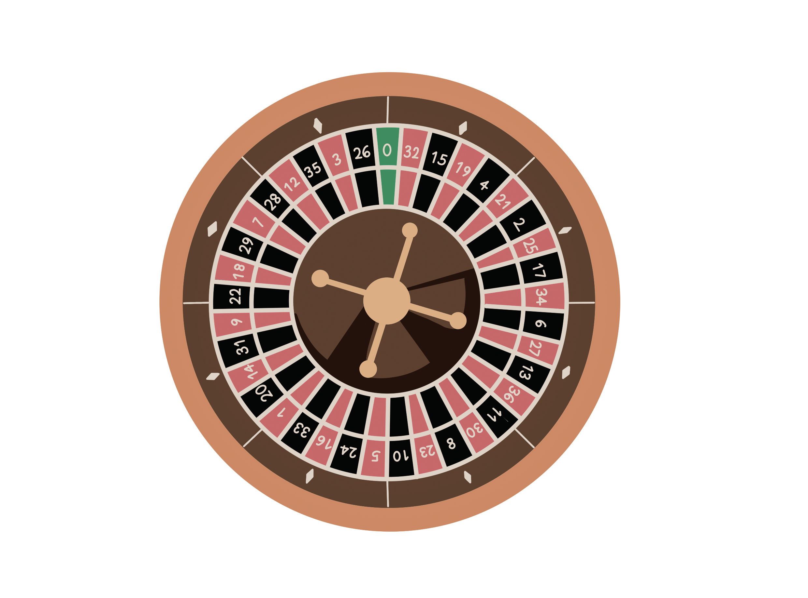
KUMAR TÜRLERİ
Şans Oyunları
Sonucun tesadüfi olduğu; kişinin becerilerinin sonuç üzerinde etkisinin olmadığı oyunlardır.
Kumar bağımlıları beceri gerektiren oyunlara göre erteleme olmadan çok daha hızlı sonuçlar aldıkları için daha çok sezgiye dayalı makine oyunları seçmektedirler.
Piyango,
Sayısal Loto,
Hemen Kazan,
Rulet,
Barbut oyunları, vb..

Slide 13
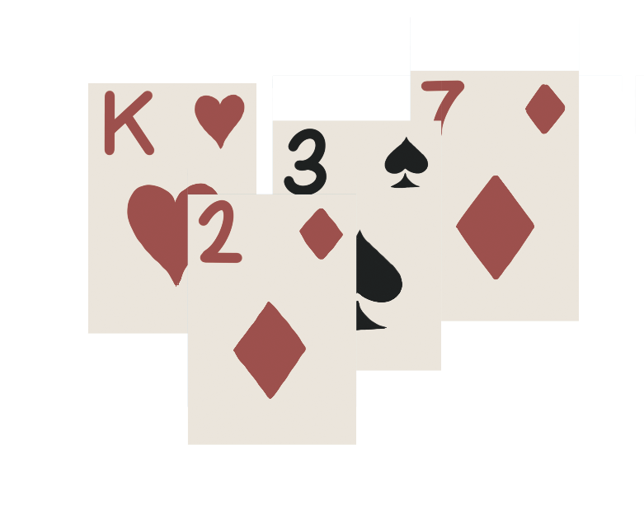
KUMAR TÜRLERİ
Bahis Oyunları
Sonuç, kısmen kişinin becerisine, kısmen de tesadüfe bağlıdır.
Poker, Blackjack gibi kart oyunları,
Zarla oynanan oyunlar,
At yarışları,
İddiaa vb.

Slide 14
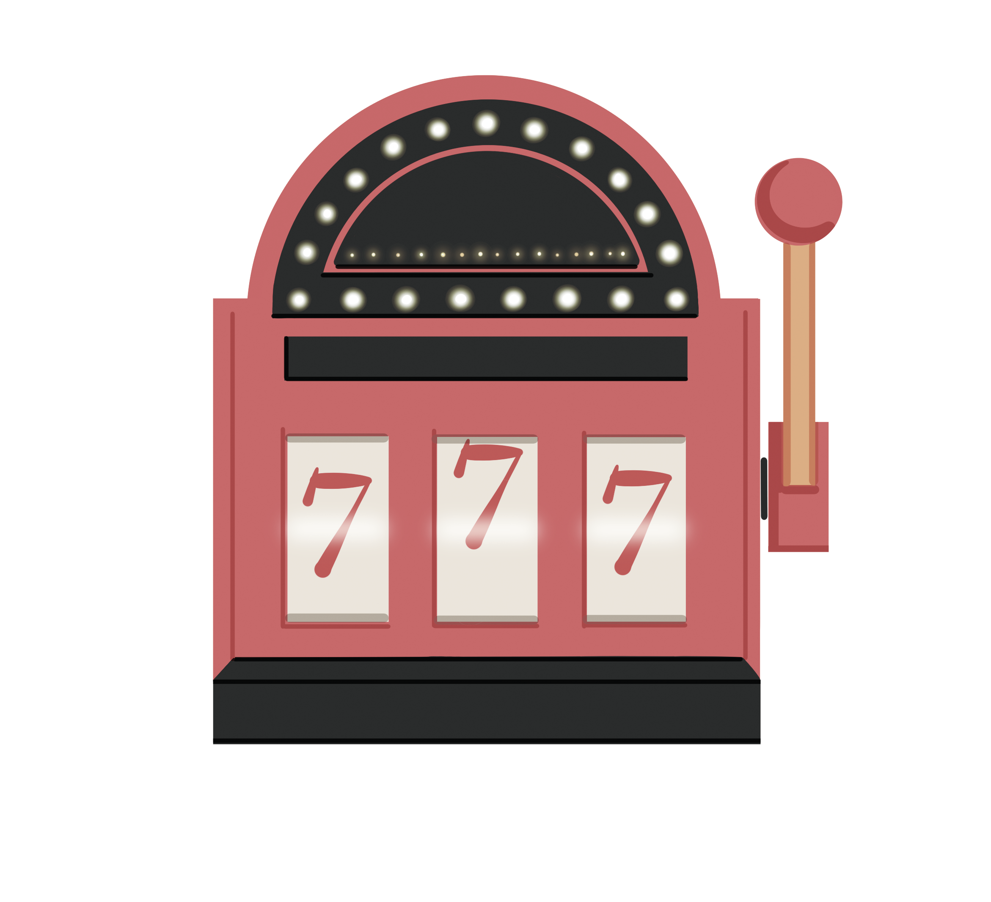
KUMAR TÜRLERİ
Talih Oyunları
Oyun araç ve gereçleriyle bir kasaya karşı veya oyun makinelerinde oynanan oyunlara talih oyunları denir. Oyunun sonucu, kısmen ya da tamamen kişinin şansına bağlıdır.
Kartlar
Zarlar
Sanal at yarışları
Sanal spor müsabakaları

Slide 15
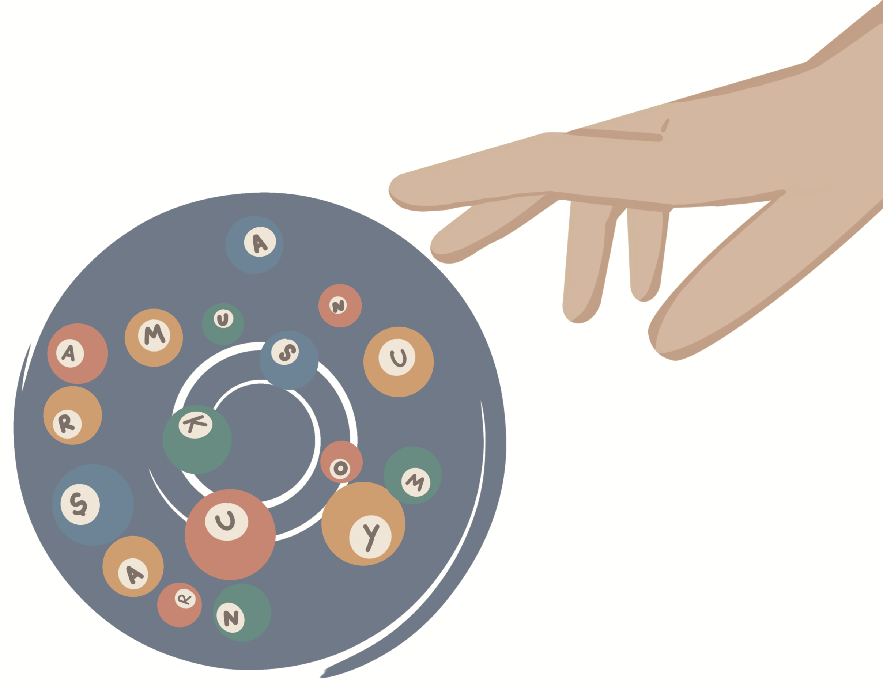
KUMAR TÜRLERİ
Sürekli Oyunlar:
Yüksek hızlı, oyunlar arasındaki zaman aralığı az
Hemen kazanılır/kaybedilir
Örn: Rulet, kâğıt oyunları ve oyun makineleri
Süreksiz Oyunlar:
Düşük hızlı, oyunlar arasındaki zaman aralığı fazla
Oyunun oynanmasıyla sonucun belli olması arasında belli bir süre vardır.
Örn: Bahisler, millî piyango, sayısal loto, süper loto örnek gösterilebilir.
Sürekli oyunların bağımlılık yapma riski, süreksiz oyunlardan daha yüksektir.

Slide 16
ÇEVRİM İÇİ KUMAR OYUNLARI
Çevrimiçi kumar oyunları daha risklidir çünkü daha geniş bir kitleye ulaşır ve çok daha çabuk bağımlılık yapar.
Kolay ulaşılır.
Kimlik gizliliği sağlar,
Yaş sınırı sıklıkla yoktur,
Çevrim içi para harcamak ve banka hesaplarına erişim daha kolaydır,
Kişi alkol veya madde kullanımı sonrası çevrim içi kumar oynayabilir.

Slide 17
ÇEVRİM İÇİ KUMAR OYUNLARI
Kumar ile dijital oyunlar arasındaki sınırlar bulanıklaşmıştır; bazı uygulamaların kumar mı yoksa oyun mu olduğunu anlamak zorlaşmıştır. Örneğin; e-spor ve sanal bahisler, fantezi sporları, oyun mekan içi bahisler vb.
Para karşılığı olmayan kumar türü oyunlar yaygınlaşmıştır. Örneğin; daha önce para için kumar oynamamış ergenlerde poker oynanması, 12 ay sonra para ile poker oynanmasını ön gördüğünü göstermiştir.
Bazı çevrim içi oyunlardaki ganimet kutularının kumara bir geçiş penceresi açtığı görülmektedir. Bazı ülkelerde bu konuda düzenlemeler yapılmaktadır.

Slide 18
ÇEVRİM İÇİ KUMAR OYUNLARI
Oyun Benzeri Kumar Oynama:
Bazı elektronik oyun makineleri bir beceri öğesi içerirken diğerleri becerinin dahil olduğu izlenimini artıran özellikler içermektedir. Bu kapsamda sosyal video oyunları (monopoly) ve televizyon şovları (çarkıfelek) gibi temalar kullanılmaktadır.
Kumar Benzeri Oyun Oynama:
Kumarla ilişkili unsurların video oyunları içinde mini kumar oyunları (büyük bir şehirde geçen bir oyunda binalarda slot makinelerinin olması) ve ganimet kutuları şeklinde kullanılması örnek verilebilir.

Slide 19
KUMAR BAĞIMLILIĞINA YOL AÇAN NEDENLER

Slide 20

BİYOLOJİK VE GENETİK NEDENLER
Dopaminerjik sistem aktivasyonundaki değişiklikler,
Serotonerjik sistemdeki işlev bozuklukları,
Noradrenerjik sistemlerin merkezinde oluşan bozukluk.

Slide 21
SOSYAL VE ÇEVRESEL NEDENLER
Sosyal refah düzeyi, ikamet edilen yerin özellikleri,
Çocukluk döneminde yaşanan olumsuz deneyimler,
Ebeveynlerin ergenler üzerindeki gözlem ve denetim düşüklüğü
7 ile 12. sınıf arasında 2336 ergen kumar bağımlısı ile gerçekleştirilen bir çalışmanın sonucuna göre sorunlu kumar oynayan kişilerin düşük aile ve sosyal destek algısına sahip oldukları, madde kullanım ve davranış sorunları, aile problemleri ve ailenin kumar oynama davranışları görülmüştür.

Slide 22

PSİKOLOJİK NEDENLER
Hayattaki sorunlarla, yalnızlıkla ve mutsuzlukla başa çıkmak,
Kaçınmacı başa çıkma yöntemlerini kullanmak,
Öz-disiplin düşüklüğü, algılanan sosyal desteğin düşüklüğü, yüksek heyecan arayışı ve çarpıtılmış inanışlara sahip olmak.
Hırvatistan’da 1372 kadın lise öğrencisi ile gerçekleştirilen bir çalışmanın sonuçlarına bakıldığında en çok; bilişsel sapmalar, ihtimallerin yanlış bir şekilde değerlendirilmesi, kontrol yanılgısı ve batıl inançların kullanıldığı görülmektedir.

Slide 23
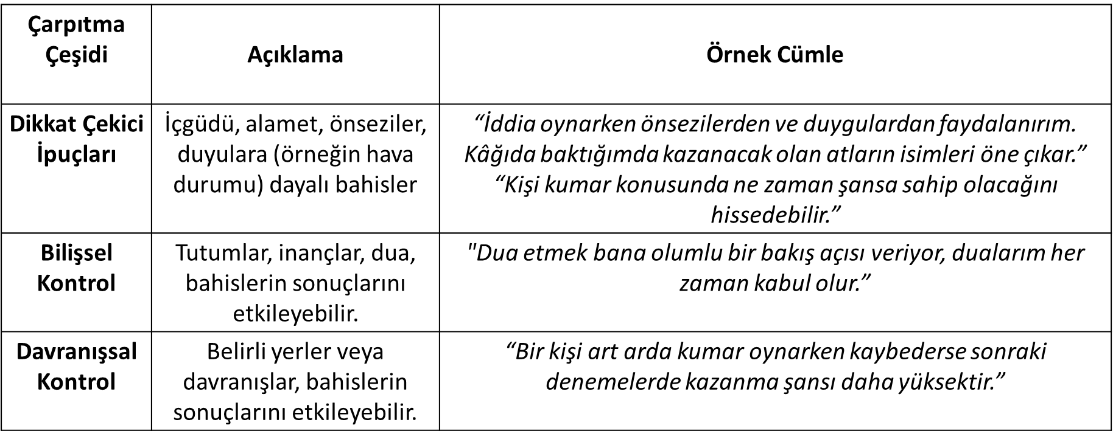
KUMAR BAĞIMLILIĞINDA BİLİŞSEL ÇARPITMALAR

Slide 24
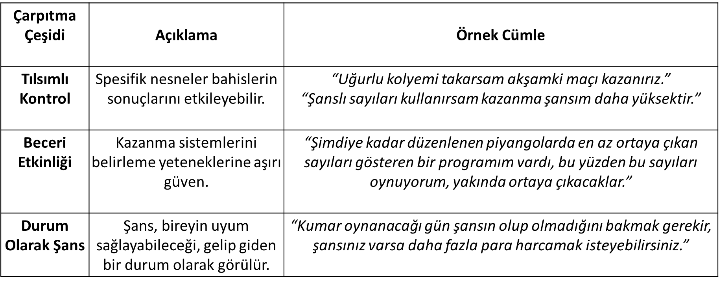
KUMAR BAĞIMLILIĞINDA BİLİŞSEL ÇARPITMALAR

Slide 25

KUMAR BAĞIMLILIĞINDA BİLİŞSEL ÇARPITMALAR
Atlantik Kanada’da kumar oyunlarıyla ilgili 920 piyango reklamının incelediği bir araştırmada piyango kumarına yönelik yerleştirilmiş kelimeler, işaretler, mitler ve semboller kullanılarak ‘’kazanma inancı’’nın dayatıldığı görülmektedir. Ayrıca bu reklamların içinde güçlü bir bolluk ve kesinlik imgeleri bulunarak ve gerçek kazanma olasılıklarına çok az atıfta bulunularak potansiyel bir kayıp dünyasının görmezden gelinmesi sağlanmıştır.

Slide 26
KUMAR OYNAMANIN
RUHSAL VE BEDENSEL ETKİLERİ

Slide 27
KUMAR OYNAMANIN RUHSAL VE BEDENSEL ETKİLERİ
Fiziksel Etkiler:
Uzun süreli uykusuzluk
Düzensiz beslenme, obezite
Kronik stresle ilişkili hipertansiyon, kalp damar hastalıkları, ülser
Ruhsal Etkiler:
Depresyon
Yaygın kaygı bozukluğu
Takıntılar
Kişilik bozuklukları
İntihar girişimleri

Slide 28
KUMAR BAĞIMLILIĞINDA SÜREÇ VE BAĞIMLILIĞIN GELİŞİMİ

Slide 29
TÜKENMİŞLİK
Tüm zamanın kumar düşünülerek geçirildiği dönem. Maddi imkanların sonuna kadar kullanılmasıyla aile ve işte sıkıntılar başlamıştır. Psikolojik sorunlar görülür.
ÇARESİZLİK
Hayata karşı tüm umudun yitirildiği dönem. Artık yaşaması ve ölmesi arasında bir fark olmadığına inanarak intihar girişimlerinde bulunabilir.
KAZANMA
Kayıpların üzüntüsünden çok kazançların zevkinin tadıldığı ve tek seferde ‘büyük vurgun’ inancıyla güçlenen dönem.
KAYBETME
Riske edilen para miktarının artmasıyla birlikte kayıpların sıklıkla kazançların üstüne çıktığı dönem.

Slide 30
KUMAR BAĞIMLISININ KİŞİLİK ÖZELLİKLERİ
Kumar oynayan bireylerin ortak kişilik özelliklerine sahip oldukları görülmektedir. Bunlar;
Entelektüel olmasa da zeki,
Aşırı özgüvenli,
Spor yapma ve izlemeye de aşırı ilgi,
İnkarcı,
Duygularını kolay ifade edemeyen,
Antisosyal, Borderline ve Narsistik kişilik bozukluğu olabilir.

Slide 31
KUMAR BAĞIMLILIĞINA EŞLİK EDEN PSİKİYATRİK BOZUKLUKLAR

Slide 32
KUMAR BAĞIMLILIĞINA EŞLİK EDEN PSİKİYATRİK BOZUKLUKLAR
Kumar oynama bozukluğu ile sık gözlemlenen psikiyatrik sorunlar;
Alkol ve Madde Kullanım Bozuklukları,
İnternet ve Oyun Bağımlılığı,
Duygudurum Bozuklukları,
Anksiyete Bozuklukları,
Dürtü Kontrol Bozuklukları,
Dikkat Eksikliği ve Hiperaktivite Bozukluğu (DEHB),
Yemek Bozuklukları,
Psikosomatik Bozukluklar,
Kişilik Bozuklukları,
İntihar Girişimleri olarak sıralanabilir.

Slide 33
KUMAR BAĞIMLILIĞINA EŞLİK EDEN PSİKİYATRİK BOZUKLUKLAR

Slide 34
KUMAR BAĞIMLILIĞINDA YASAL KONULAR
Kumar oynanması için yer ve imkan sağlayan kişi, bir yıldan üç yıla kadar hapis ve iki yüz günden aşağı olmamak üzere adli para cezası ile cezalandırılır. Bununla birlikte çocukların kumar oynaması için yer ve imkan sağlanması halinde verilecek ceza bir katı oranında artırılmaktadır (TCK, 228).

Slide 35
DİĞER DAVRANIŞSAL BAĞIMLILIKLAR

Slide 36
DİĞER DAVRANIŞSAL BAĞIMLILIKLAR
Yemek Bağımlılığı
Egzersiz Bağımlılığı
Alışveriş Bağımlılığı
Pornografi Bağımlılığı
Cinsellik Bağımlılığı

Slide 37

EĞİTİM MÜDÜRLÜĞÜ

